Slide 1
GESTIÓN DE PUESTO DE ESTUDIO EN SALA
Biblioteca de la Facultad de Ciencias de la Educación

Slide 2
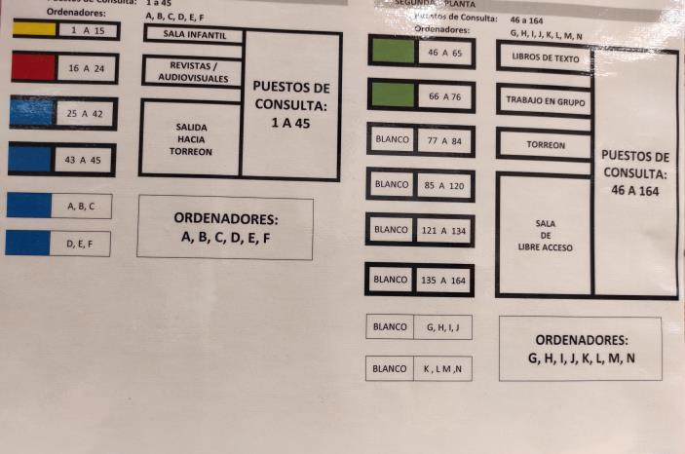
Biblioteca de la Facultad de Ciencias de la Educación
Distribución de la biblioteca por zonas.

Slide 3
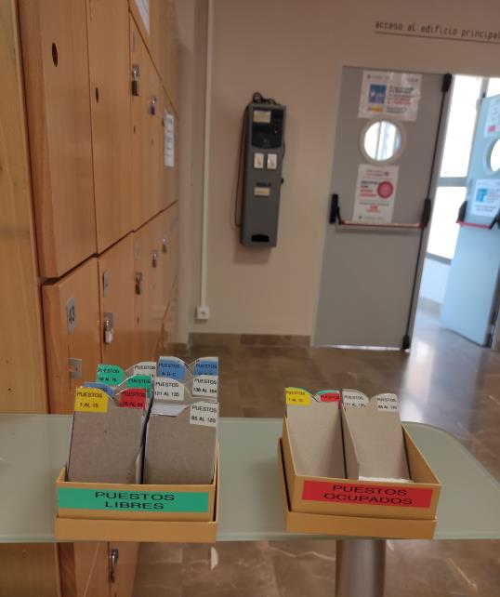
Biblioteca de la Facultad de Ciencias de la Educación
Control de Acceso

Slide 4
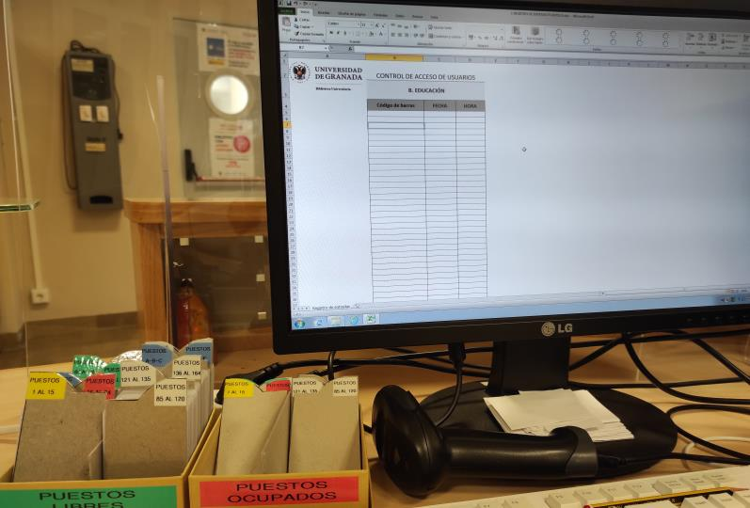
Biblioteca de la Facultad de Ciencias de la Educación
Registro de usuarios y adjudicación de puesto

Slide 5
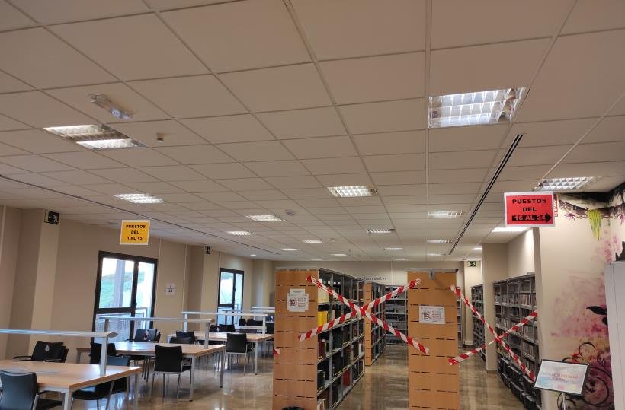
Biblioteca de la Facultad de Ciencias de la Educación
Zonas Amarilla (1-15) y Zona Roja (16-24)

Slide 6
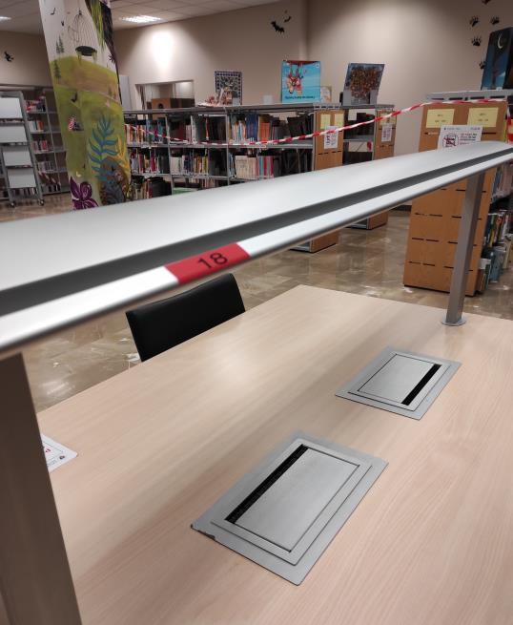
Biblioteca de la Facultad de Ciencias de la Educación
Puesto 18 en la sala infantil (zona roja)

Slide 7
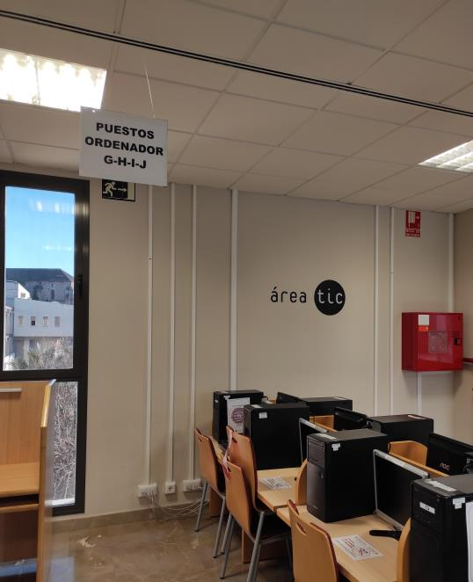
Biblioteca de la Facultad de Ciencias de la Educación
Distribución de ordenadores en área tic

Slide 8
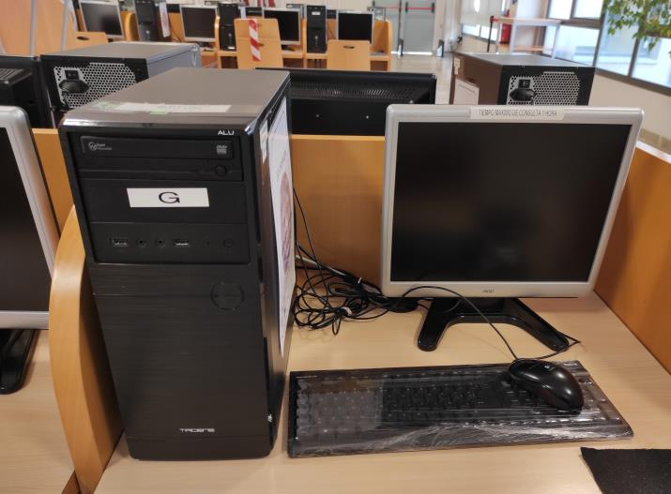
Biblioteca de la Facultad de Ciencias de la Educación
Puesto de ordenador G en área tic

